Slide 1
МАДОУ МО г. Краснодар
« Центр развития ребенка-
детский сад №199»
«Радужный»
«Песочная страна»
Подготовили :
Зубкова Алена Юрьевна
Горбунова Светлана Владимировна
Амосова Юлия Викторовна

Slide 2
« Самая лучшая игрушка для детей – куча песка !» К.Д.Ушинский

Slide 3
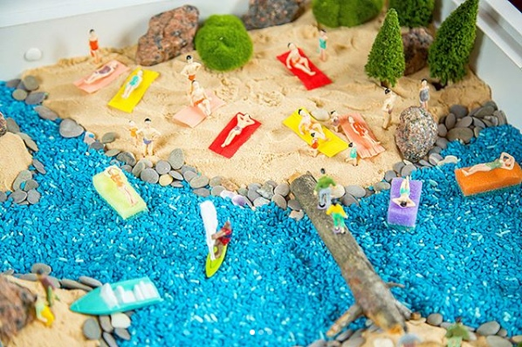
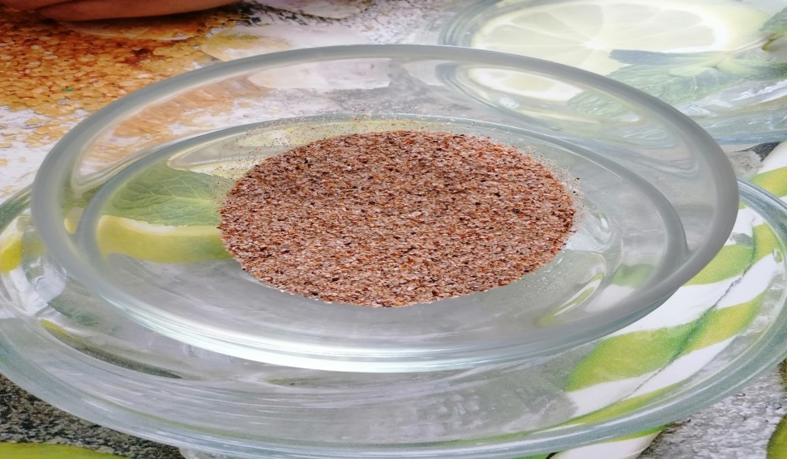
Он очень нужен детворе

Slide 4
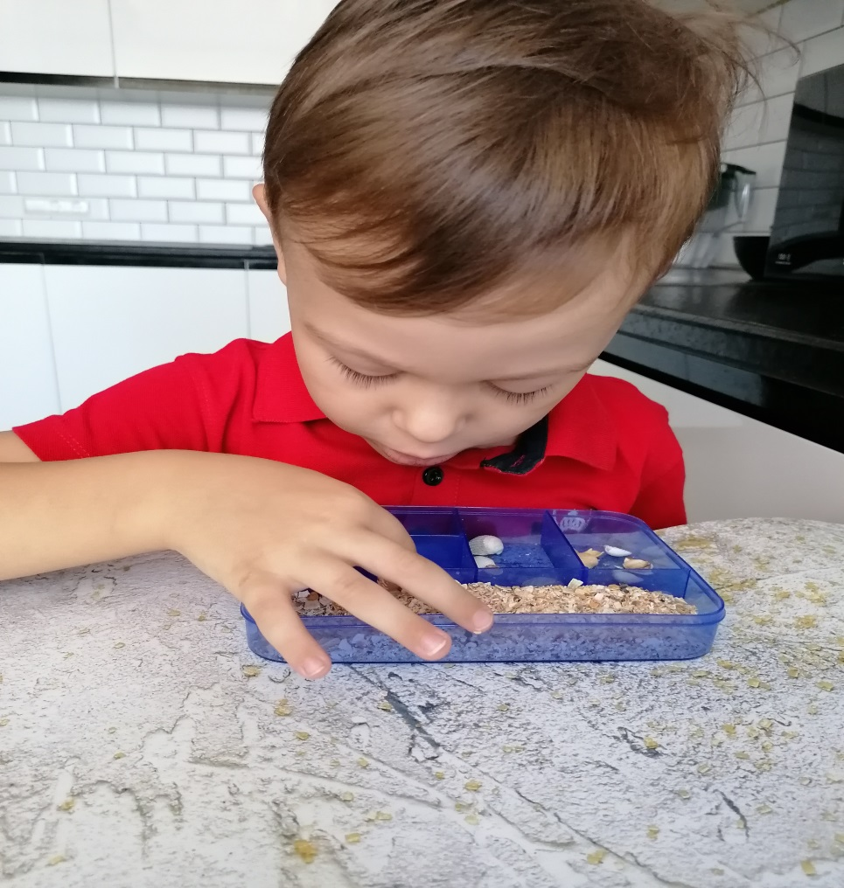
Мелкая моторика

Slide 5
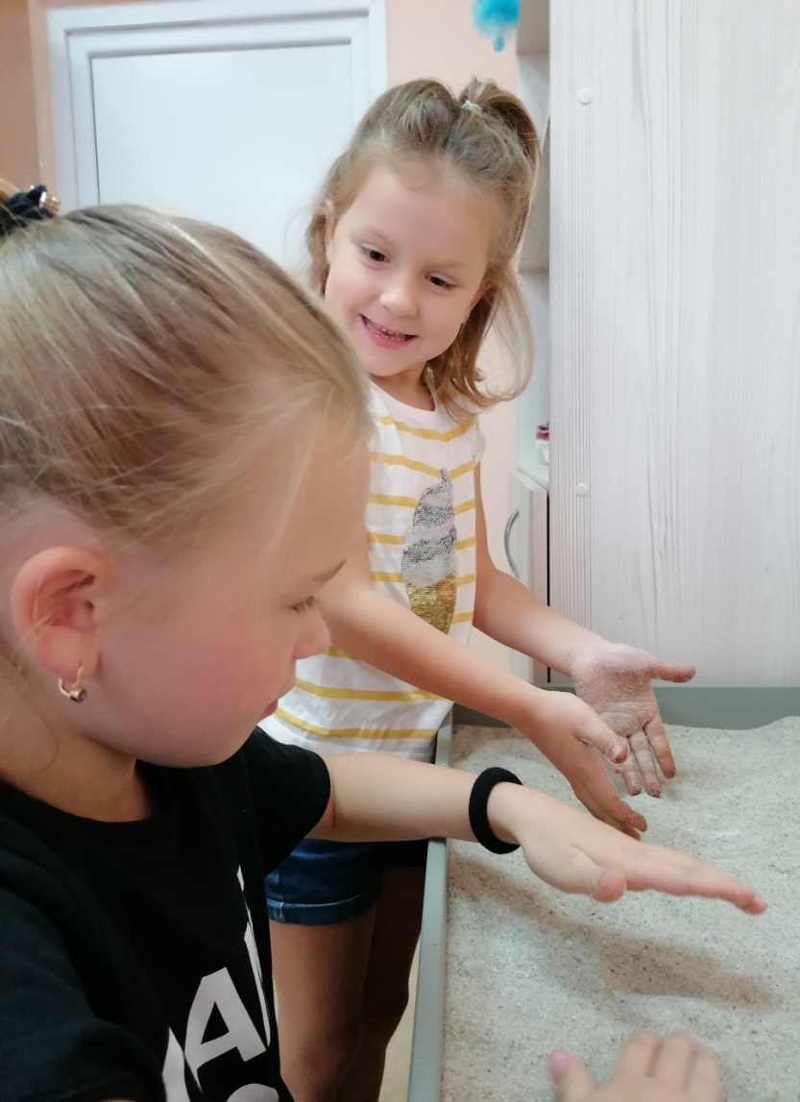
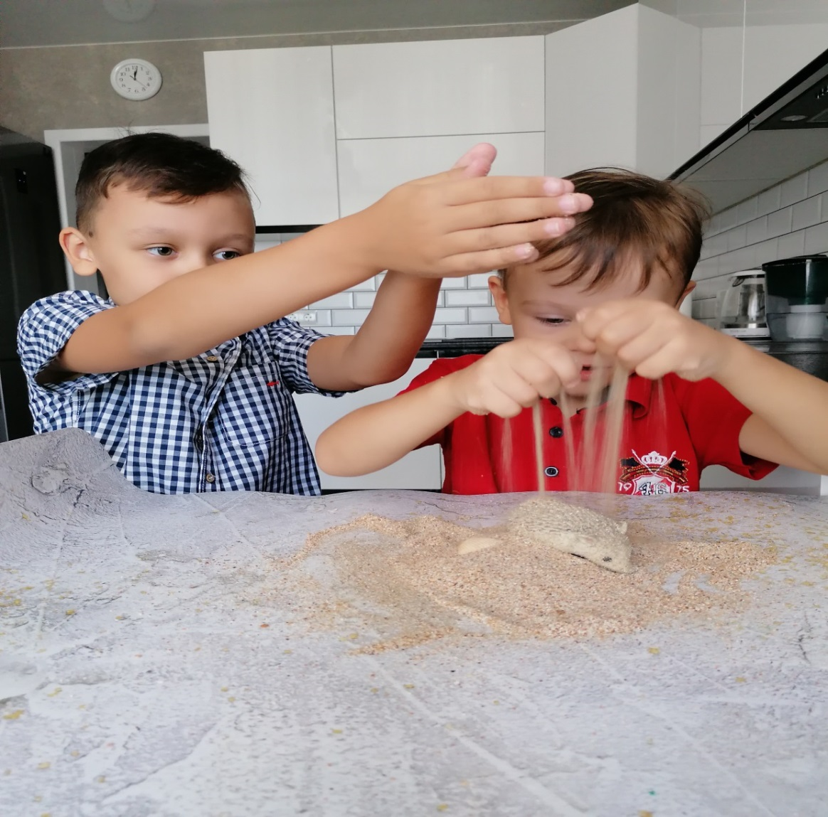
Изучаем сыпучесть песка

Slide 6
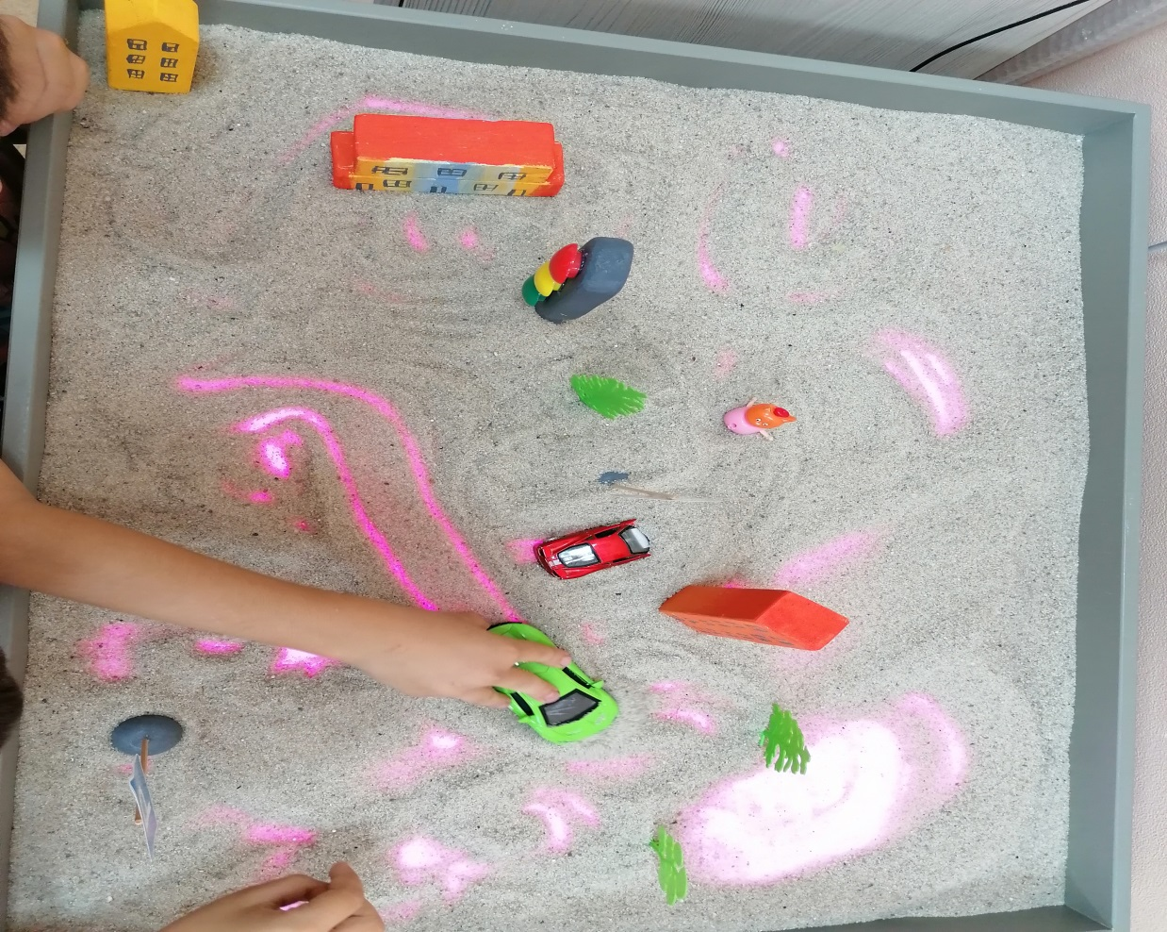
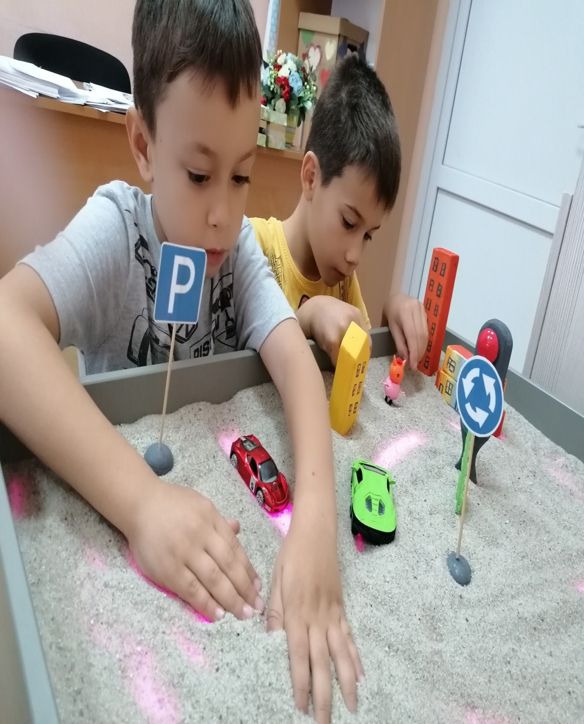
Правила дорожного движения на песке

Slide 7
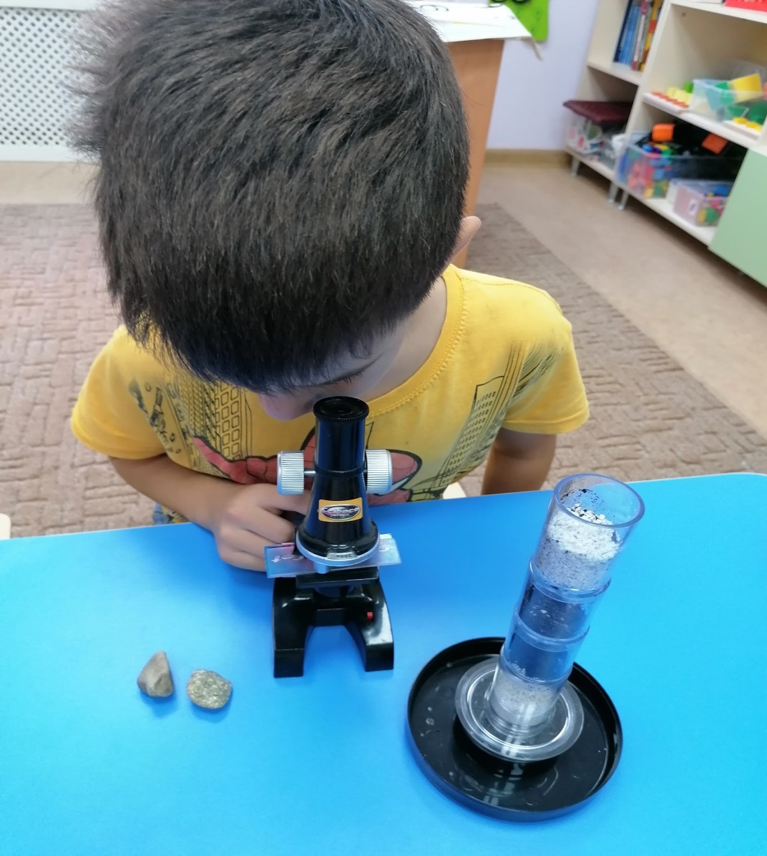
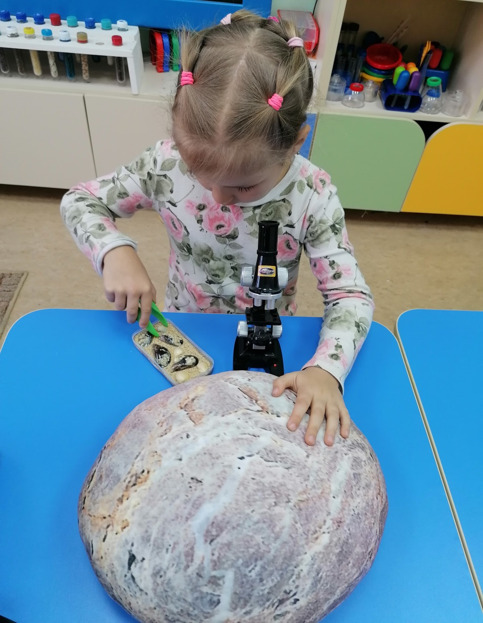
Изучаем песок и камни

Slide 8
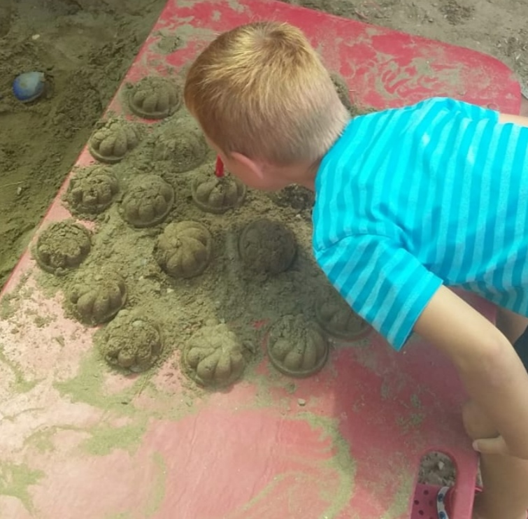
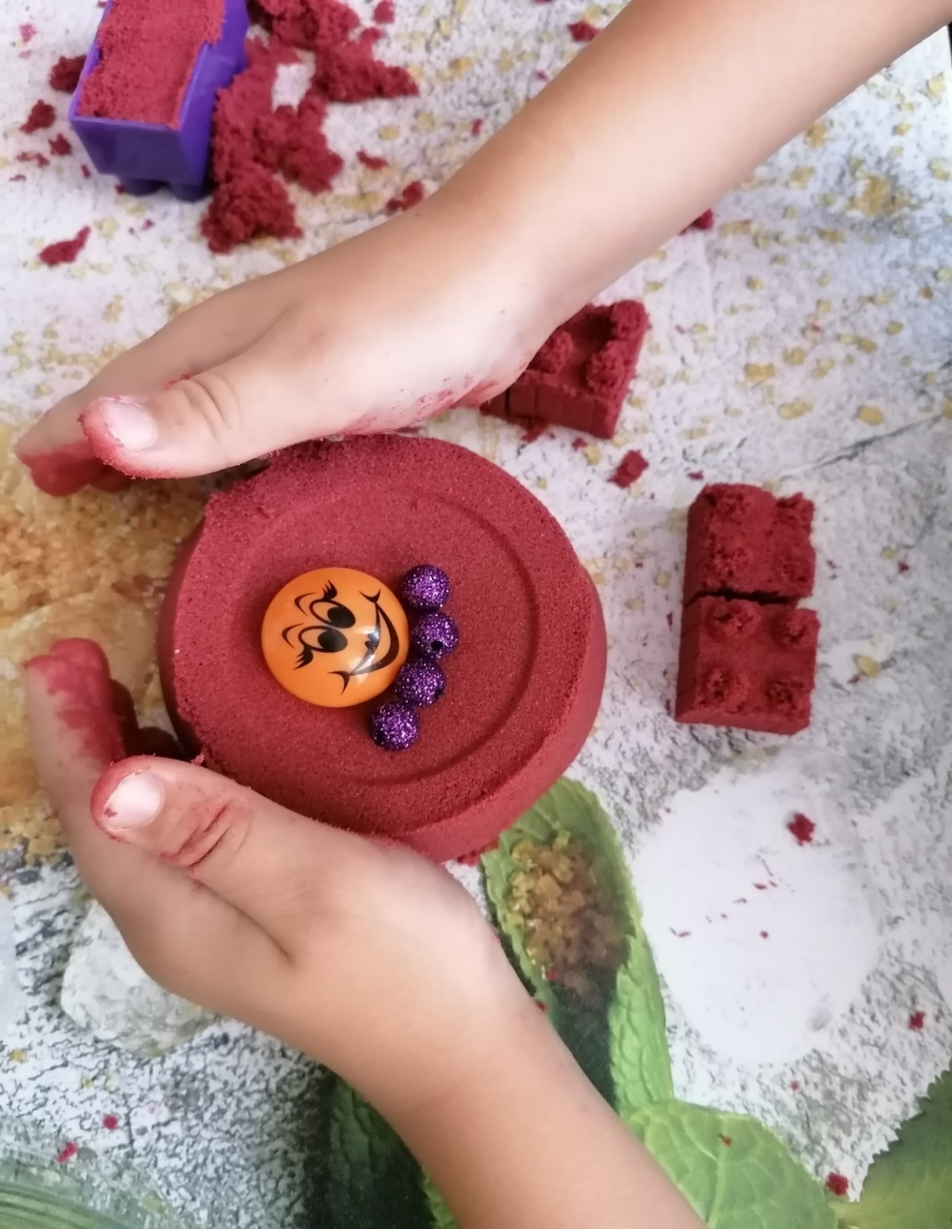
Испекли мы каравай

Slide 9
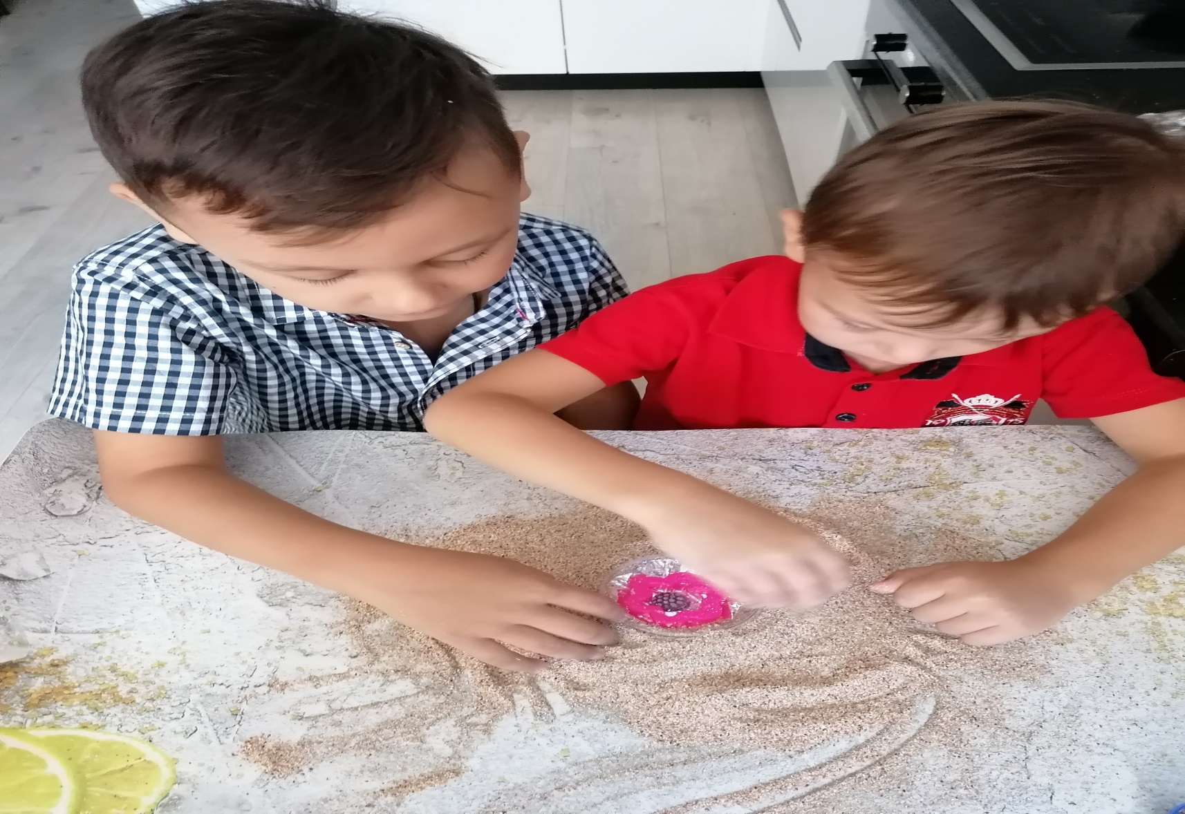
Волшебный клад

Slide 10
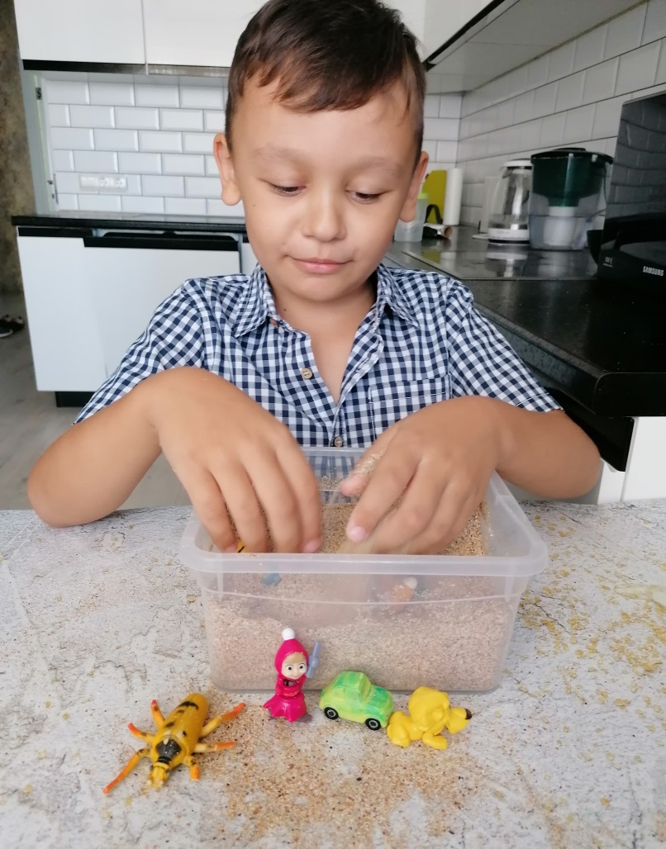
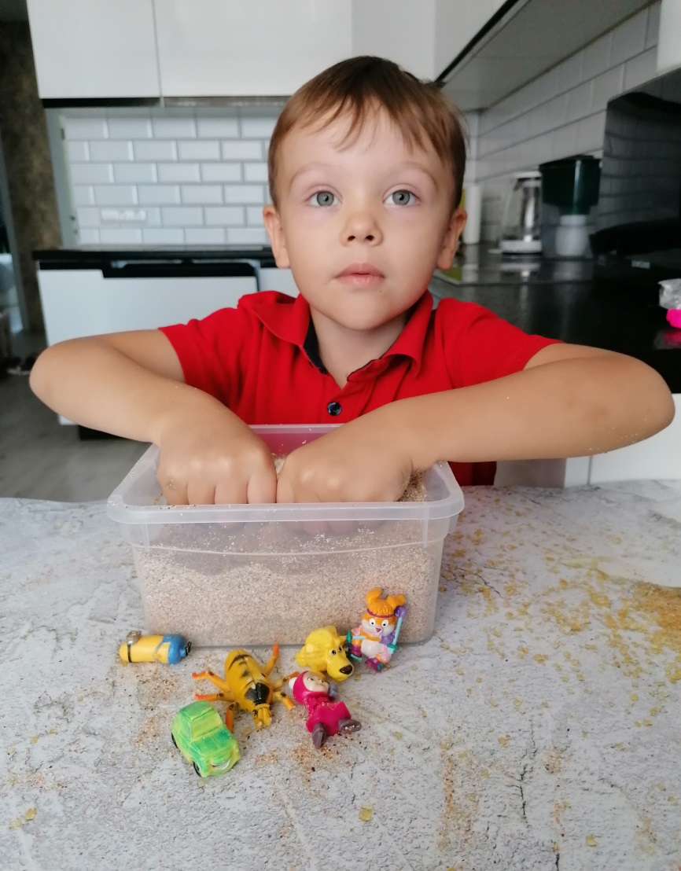
Что же спрятано в песке ?

Slide 11
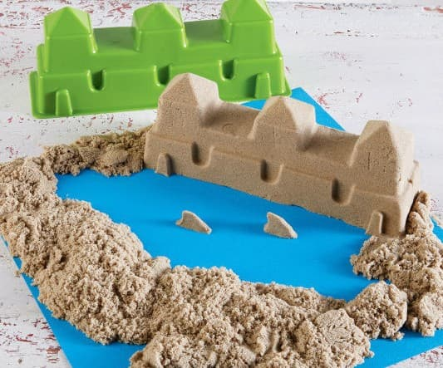
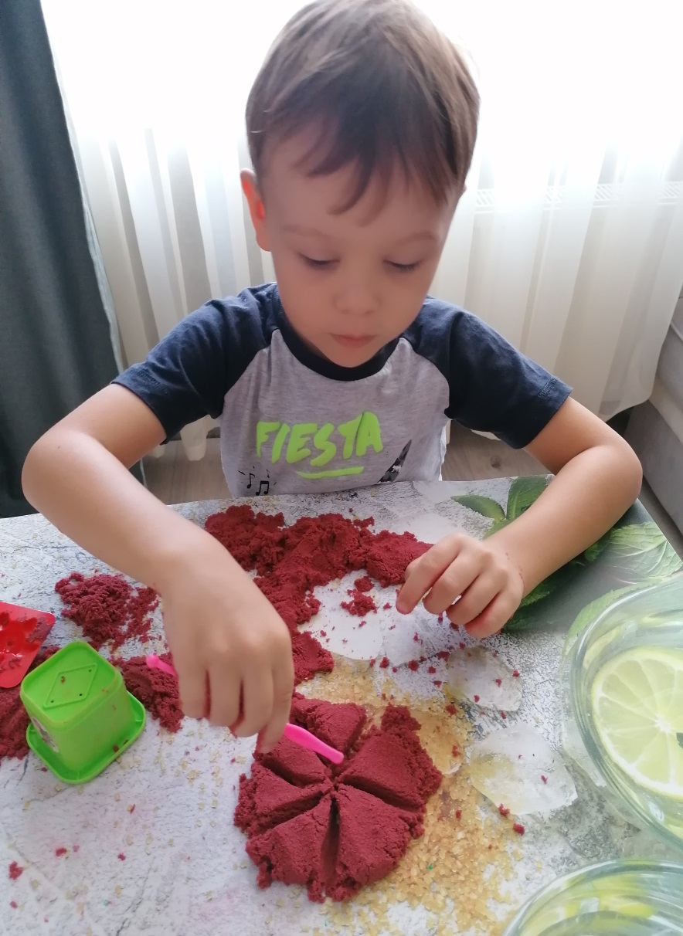
Кинетический песок

Slide 12
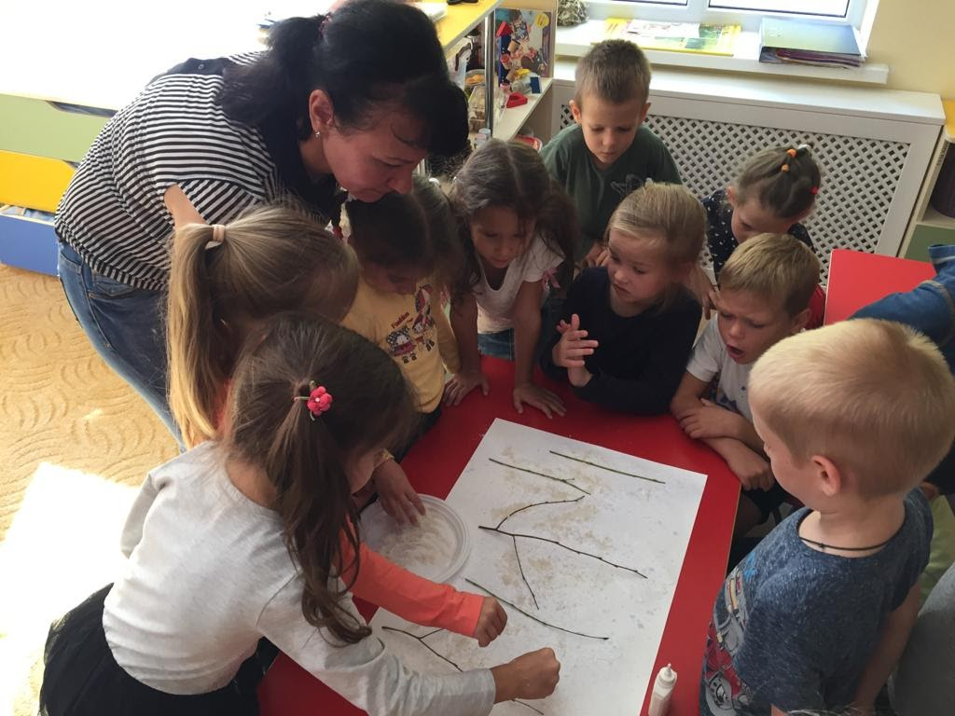
Рисование песком

Slide 13
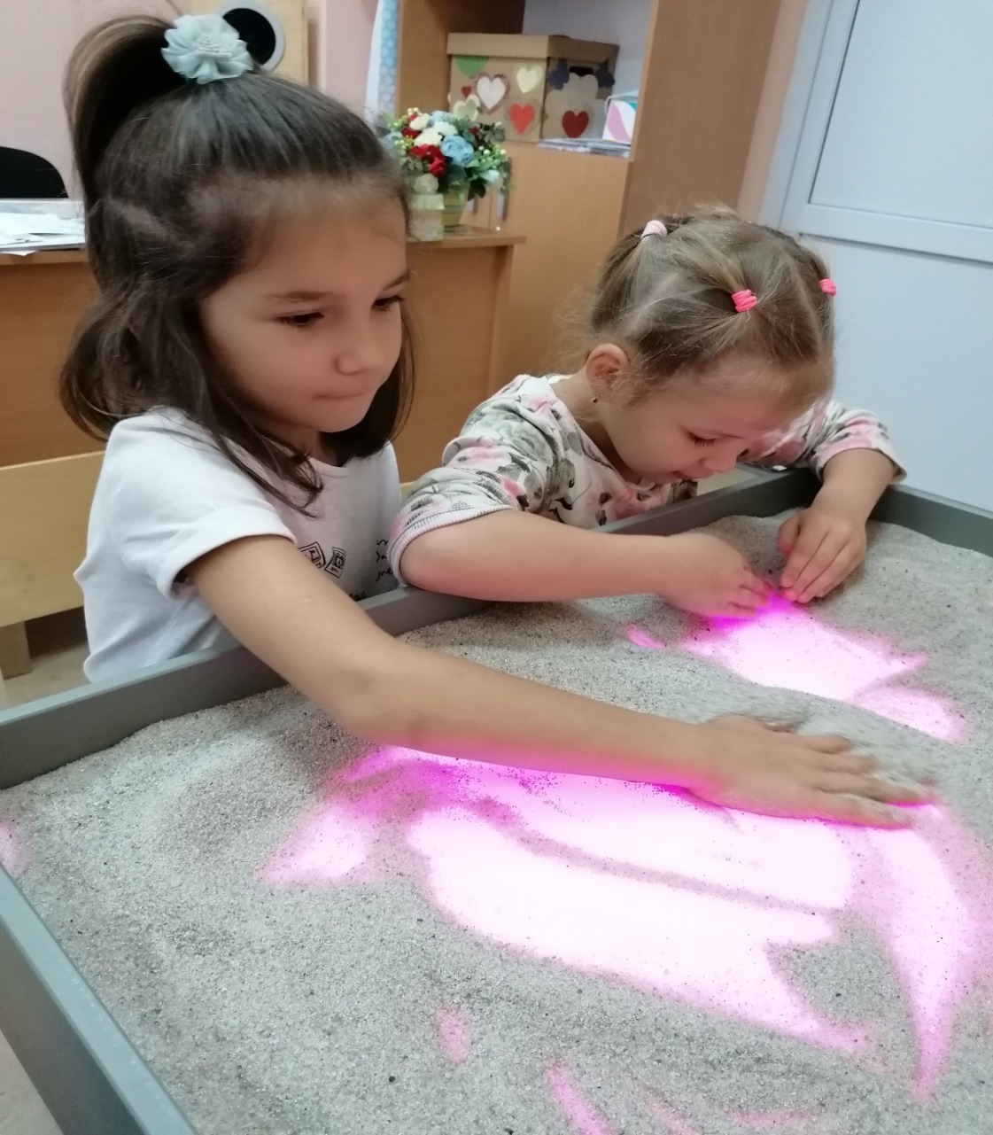
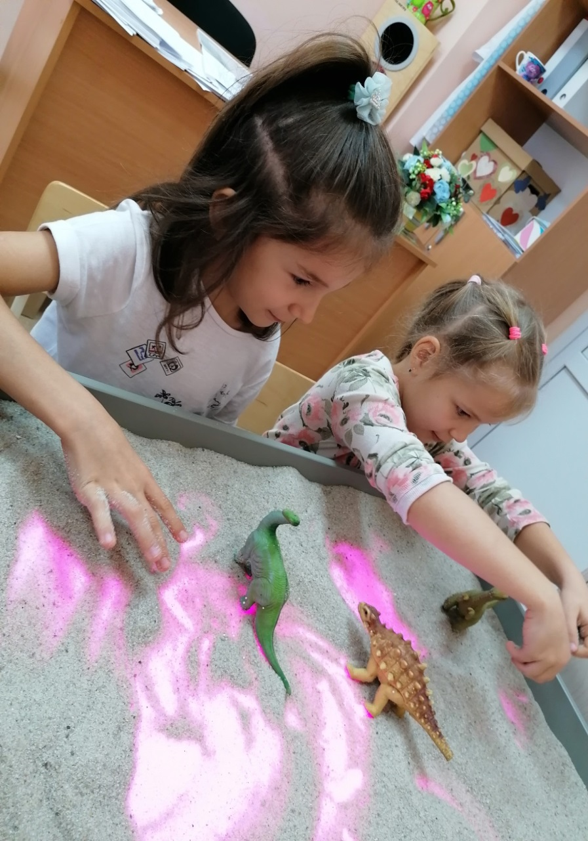
Познание окружающего мира

Slide 14
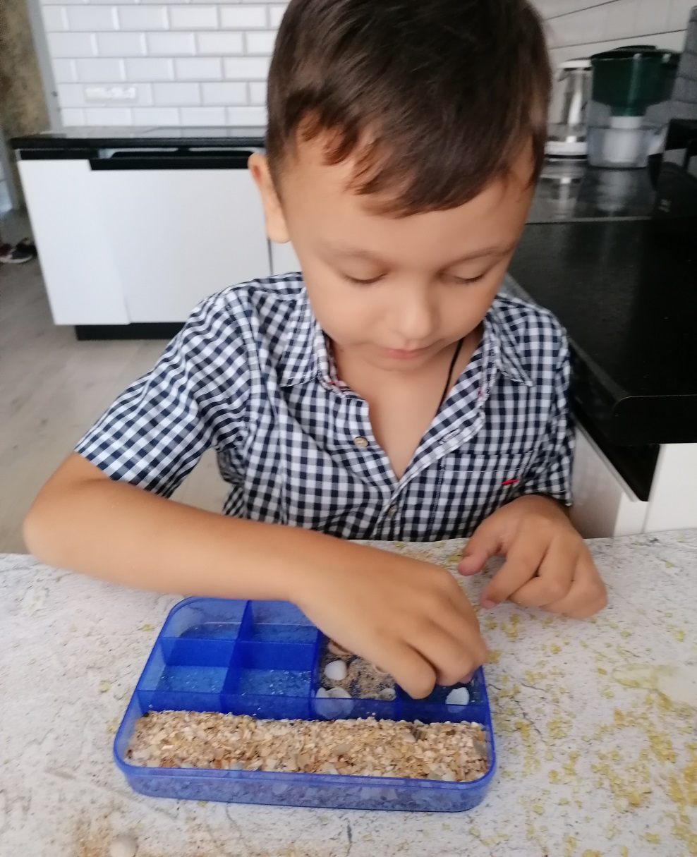
песок дома

Slide 15
Лучшая игрушка

Slide 16
Спасибо за
внимание !

